Slide 1
U.A.: «Carnevale ogni scherzo vale»
Il primo febbraio i bambini trovano a cavalcioni della baita, la Strega Bistrega che ci farà compagnia durante tutto il percorso.
Indagheremo il Carnevale utilizzando linguaggi diversi, attraverso la parola, le immagini, le ombre, i colori, le carte colorate e naturalmente attraverso il travestimento.
Proponiamo anche tre esperimenti di fisica con i quali sarà possibile per tutti i bambini sperimentare i concetti di galleggiamento, volume e equilibrio, confrontandosi tra pari.
Di ritorno dalle vacanze di carnevale dedicheremo i due ultimi giorni della settimana allo sport. Naturalmente non ci sarà possibile far intervenire nessuna figura sportiva esterna ma, faremo due lunghe passeggiate.

Slide 2
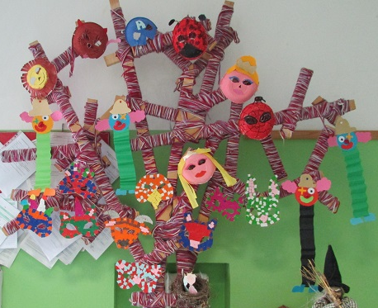
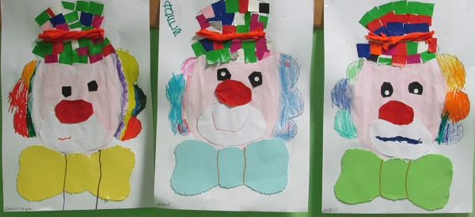
CARNEVALE, OGNI SCHERZO VALE!
Mi metterò una maschera
da Pulcinella
e dirò che ho inventato
la mozzarella.
Mi metterò una maschera
da Pantalone,
dirò che ogni mio starnuto
vale un milione.
Mi metterò una maschera
da pagliaccio,
per far credere a tutti
che il sole è di ghiaccio.
Mi metterò una maschera
da imperatore,
avrò un impero
per un paio d’ore.
Per voler mio dovranno
levarsi la maschera
quelli che la portano
Ogni giorno dell’anno…
E sarà il Carnevale
più divertente
veder la faccia vera
di tanta gente.
G. Rodari

Slide 3
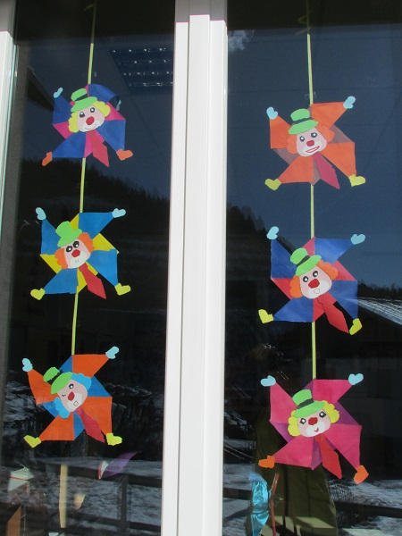
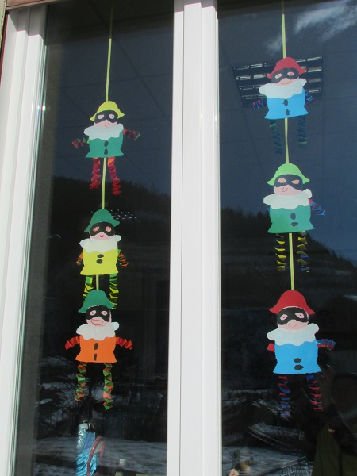
Maschere alle finestre
ATTIVITA’ POMERIDIANE punteggio, ritaglio, piegature.

Slide 4
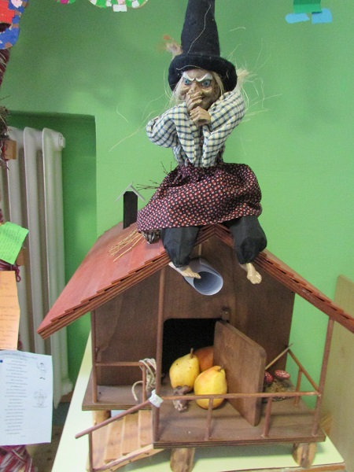
Lunedì 1 febbraio Cip e Ciop ci portano alla baita, tre pere, una strega e il racconto «Pierino e le pere».
«Sarà vera o finta la Strega?»
In sezione leggiamo il racconto che parla di un bambino, un albero di pere e della Strega Bistrega che per catturare Pierino si cambia vestito e parrucca due volte così da non farsi riconoscere.
E’ lo spunto per parlare insieme di maschere e travestimenti che, da sempre rispondono al bisogno dell’uomo, di diventare qualcun altro anche solo per un giorno.

Slide 5
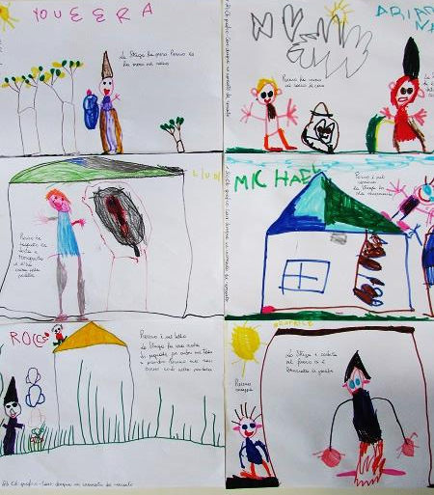
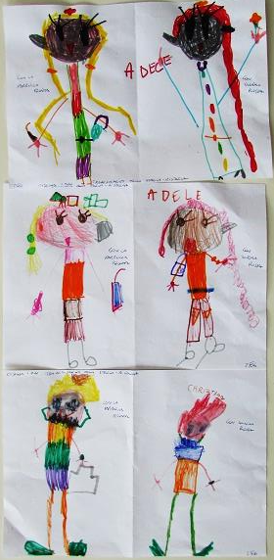
I bambini di 5 anni disegnano:
Un momento del racconto.
La strega che cambia vestito e parrucca.

Slide 6
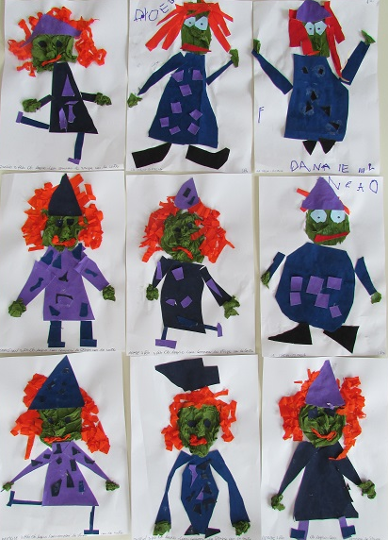
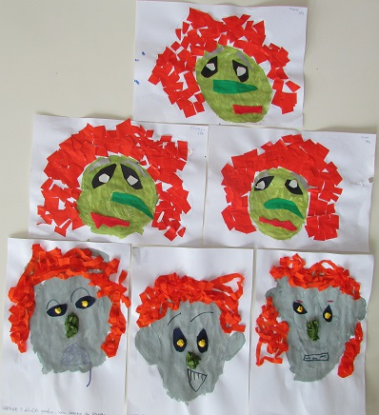
I bambini di 3 anni: La strega con la parrucca rossa.
I bambini di 4 anni: con i ritagli di carta compongono La strega.

Slide 7
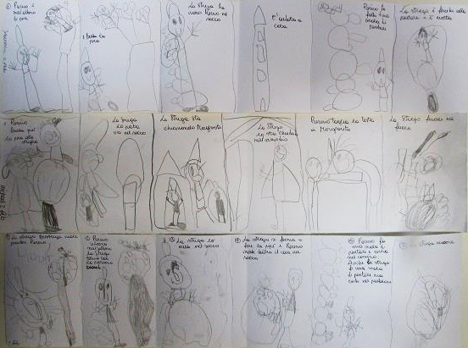
I bambini di 5 anni disegnano in sequenza su una lunga striscia i momenti del racconto

Slide 8
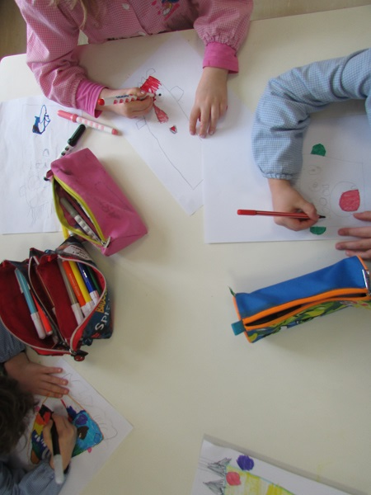
Maschere buffe
ATTIVITA’ POMERIDIANE
I bambini osservano e commentano alcuni ritratti e sculture di artisti famosi.
L’insegnante propone al gruppo di disegnare un viso in modo non convenzionale, usando liberamente forme e colori .

Slide 9
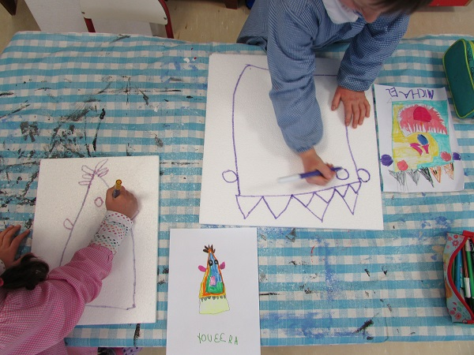
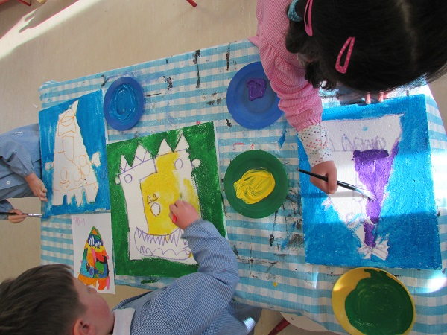
Nei giorni seguenti il lavoro prosegue con la riproduzione del disegno su pannelli di polistirolo.
I bambini stendono sulla superficie la tempera con molta attenzione e precisione, riempiendo le sezioni del disegno.
Scelgono il colore valutando bene così da non usare, per due zone «confinanti», la stessa tinta.

Slide 10
Ecco le facce buffe appese all’esterno della scuola che accolgono con allegria chi arriva al mattino e salutano i passanti che camminano per la via.

Slide 11
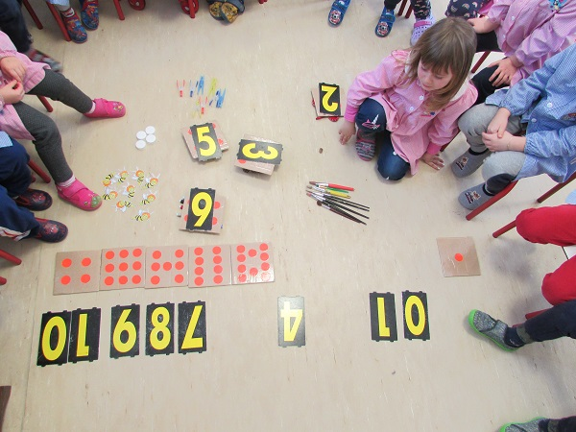
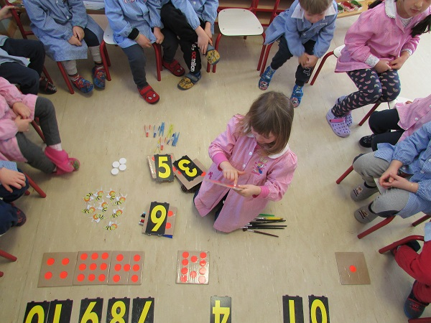
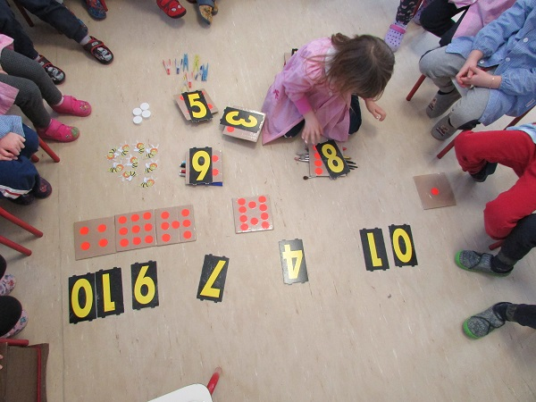
Contiamo
L’insegnante dispone sul pavimento
una serie di oggetti diversi per tipologia e per quantità.
I cartellini riportanti le quantità dall’uno al dieci di pallini rossi.
Le cifre dallo zero al dieci.
Propone ai bambini di scegliere un gruppo di oggetti, valutarne la numerosità, associarla prima al cartellino e poi alla cifra corrispondente.

Slide 12
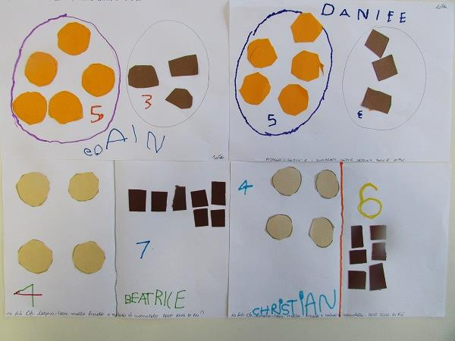
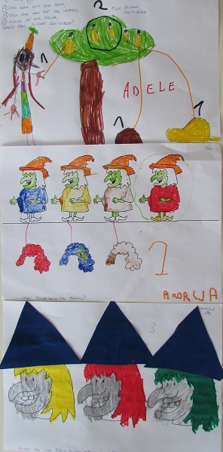
I bambini di 5 anni:
Sull’albero ci sono 5 pere, Pierino ne fa cadere 2, poi ne da 1 alla strega. Quante pere restano sull’albero?
I bambini di 4 anni:
Ogni strega ha la sua parrucca?
Incolla biscotti e quadretti di cioccolata, dove sono di più?
I bambini di 3 anni:
Incolla 1 cappello a ogni strega e conta.

Slide 13
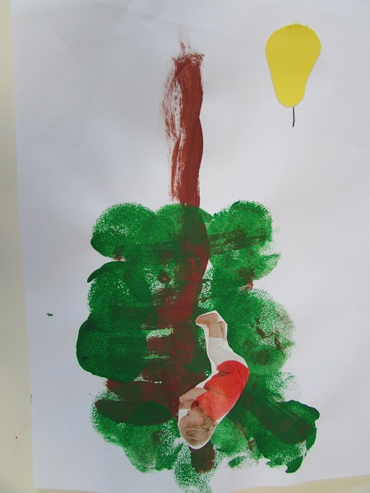
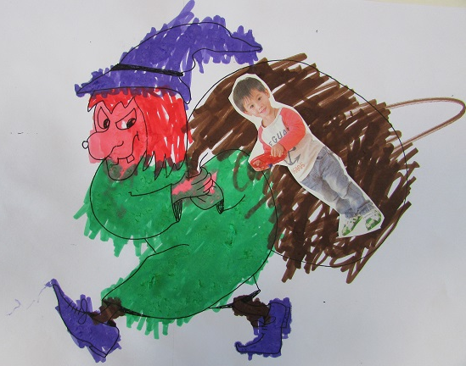
I bambini di 3 anni
– Incolla il bambino IN ALTO
la pera IN BASSO.
I bambini di 3 anni
– Incolla il bambino DENTRO al sacco della strega.

Slide 14
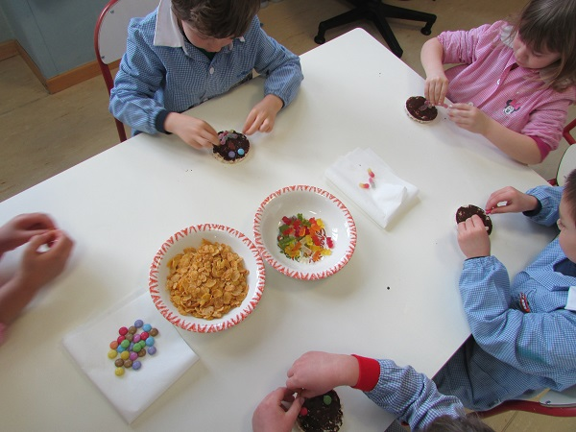
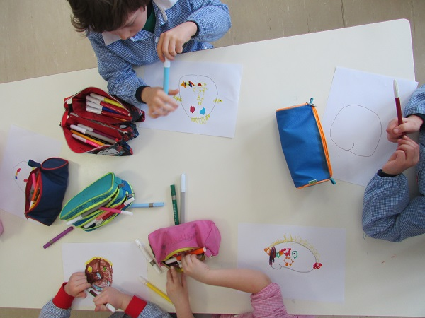
Maschere dolci
Cip e Ciop ci portano alcuni ingredienti con i quali i bambini e le bambine, preparano «La maschera dolce».
Su una base di riso soffiato stendiamo un velo di cioccolato, I bambini compongono il volto con confetti, caramelle gommose e fiocchi di mais.
In un secondo momento riproducono sul foglio come ricordano, la propria «maschera dolce».

Slide 15
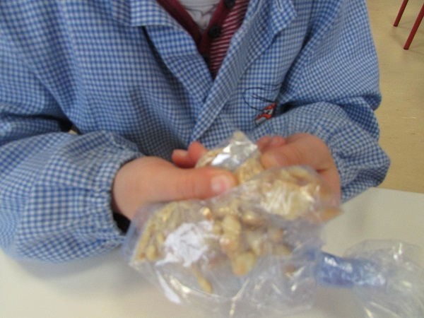
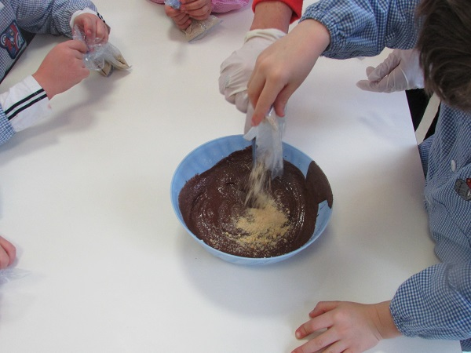
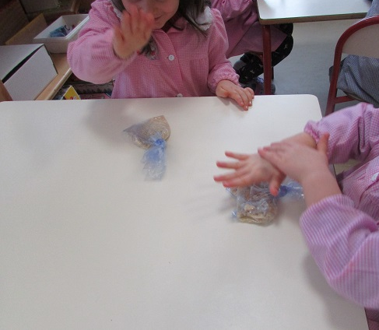
Salame di cioccolato
Sbricioliamo ognuno un biscotto ben chiuso in un sacchetto, che divertimento.
«Guarda sembra polvere!»
L’insegnante mescola gli ingredienti poi, ogni bambino versa nella ciotola le briciole ottenute. Alla fine l’insegnante da forma al dolce che riposa in frigorifero fino all’ora di pranzo.

Slide 16
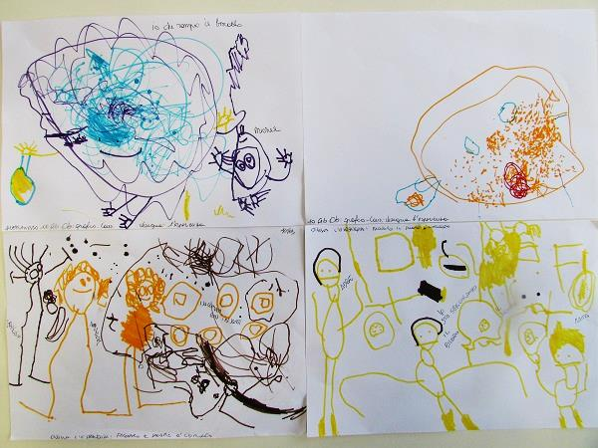
I bambini di 3 anni disegnano l’esperienza.

Slide 17
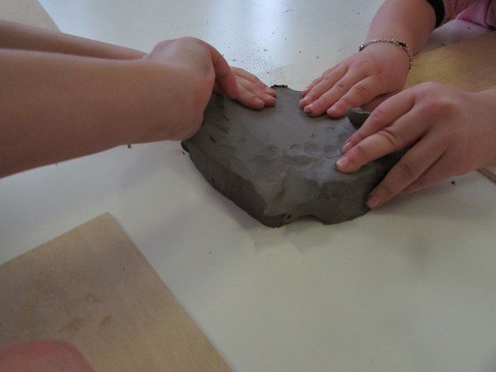
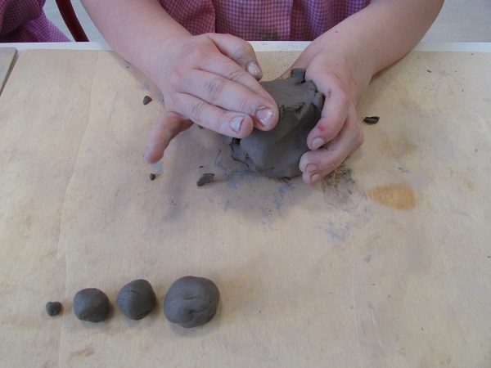
Argilla
ATTIVITA’ POMERIDIANE
Proponiamo ai bambini questo materiale speciale che è l’argilla,
Sono liberi di indagare e ricercare «la terra» schiacciando, spezzando, annusando, imprimendo sulla superficie segni e tracce.
«E’ fredda…bagnata…appiccicosa»
«La mia è calda adesso…»

Slide 18
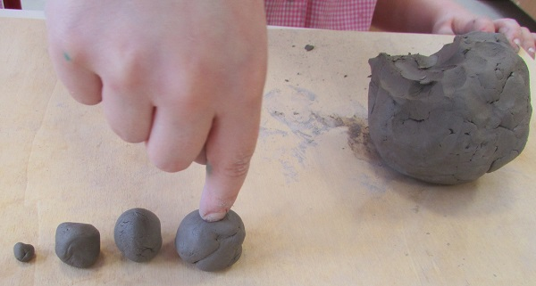
Il giorno successivo propongo ai bambini di fare con l’argilla solo palline….concentriamoci sulla forma.
Subito appare chiaro che le palline si possono ordinare.
« Guarda ne ho fatte quattro ….questa è la PIU’ grande»

Slide 19
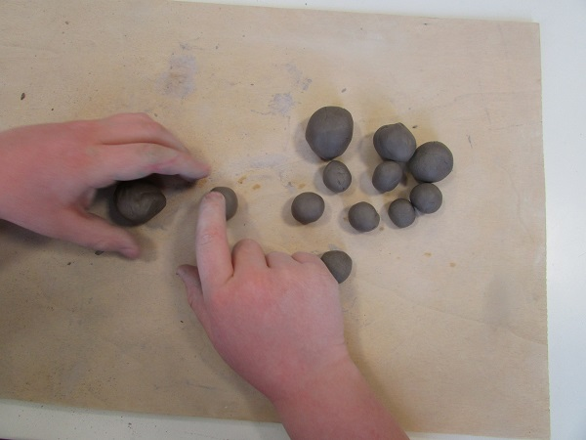
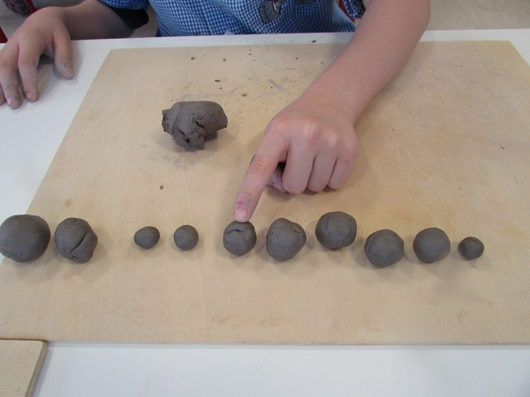
…le palline si possono contare
« Ne ho fatte dieci»
i bambini confrontano tra loro le quantità.
«Le mie sono dodici, sono di più delle tue…»
Stimano e ipotizzano
« …ho ancora argilla, a me vengono più di dodici allora»

Slide 20
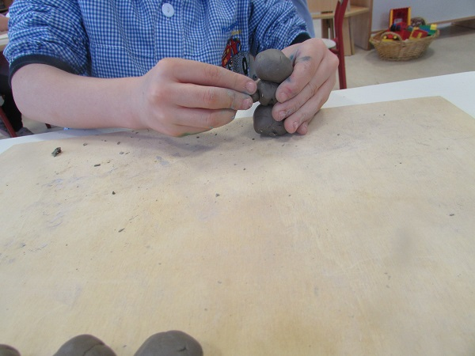
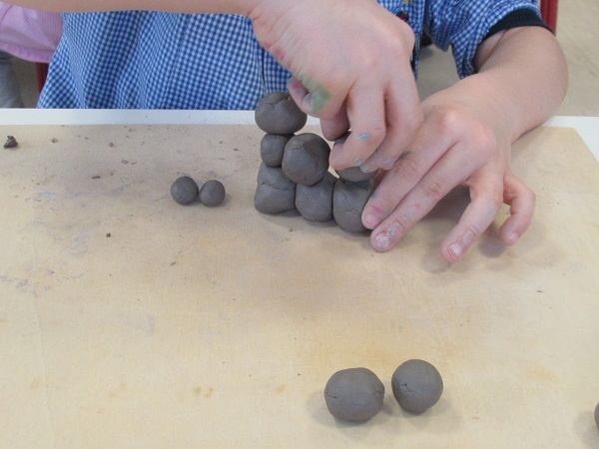
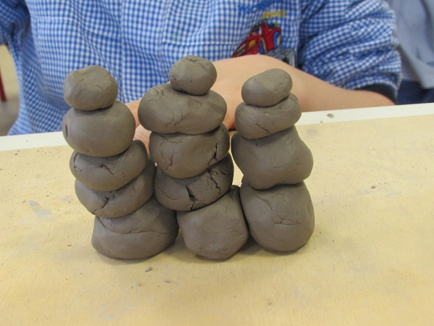
Esaurita la massa d’argilla a disposizione, con le palline ottenute provano spontaneamente ad impilarle per ottenere torri…
Ma non è cosa semplice «farle stare su»
Il risultato dopo qualche tentativo!

Slide 21
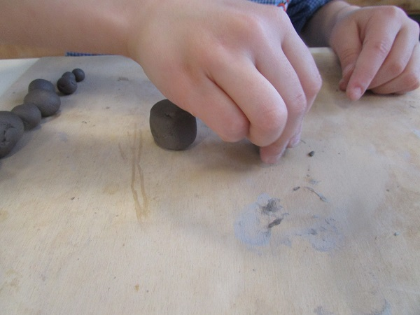
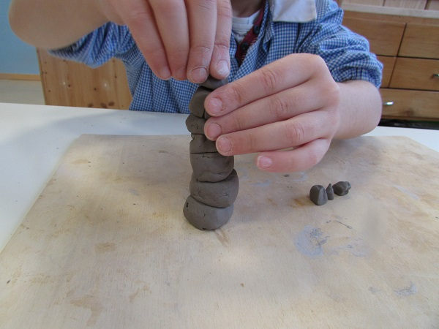
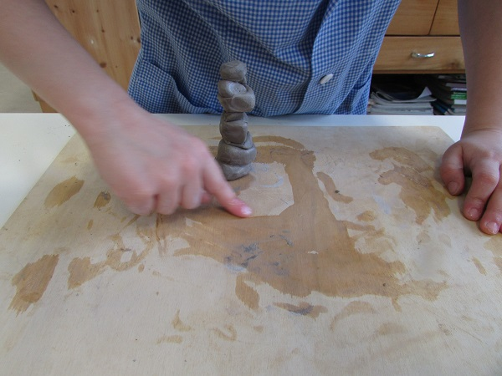
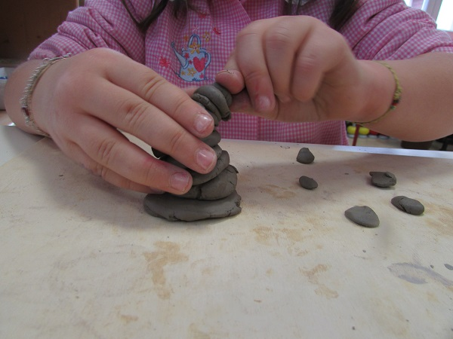
« Faccio dei cubetti….così guarda le batto..»
Le palline trasformate in cubi si impilano con più facilità e la torre è più stabile!
Una soluzione ancora diversa, le palline schiacciate
e la torre è fatta!

Slide 22
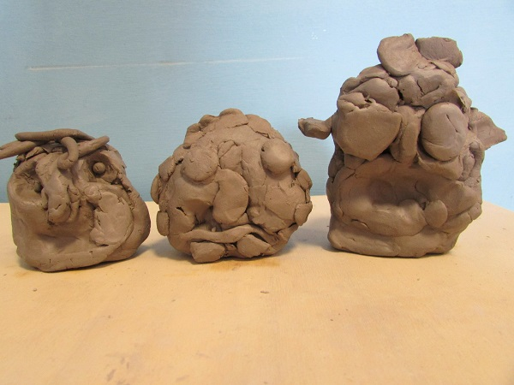
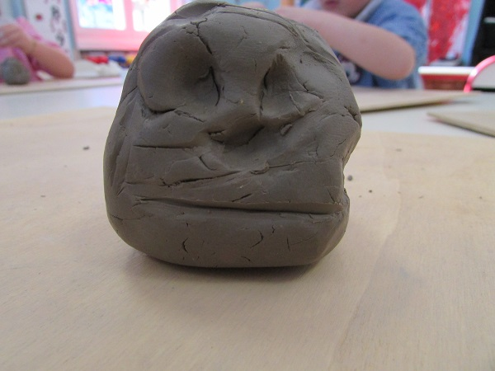
Proviamo a fare una testa con l’argilla…
Come fare per farla rimanere in piedi?
E gli occhi e il naso?
I bambini trovano diverse soluzioni ognuno ha una propria originale visione.

Slide 23
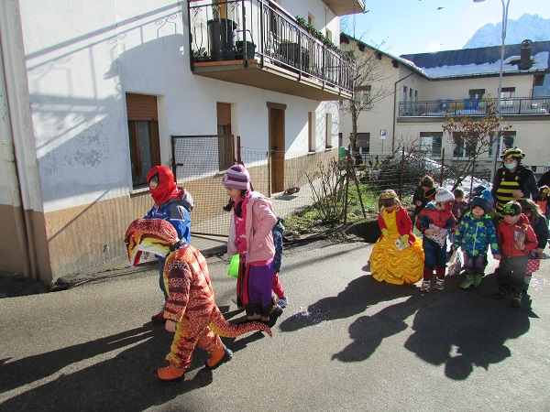
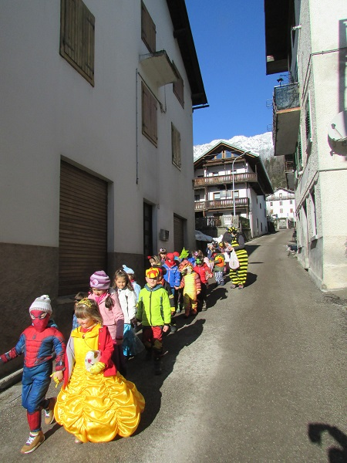
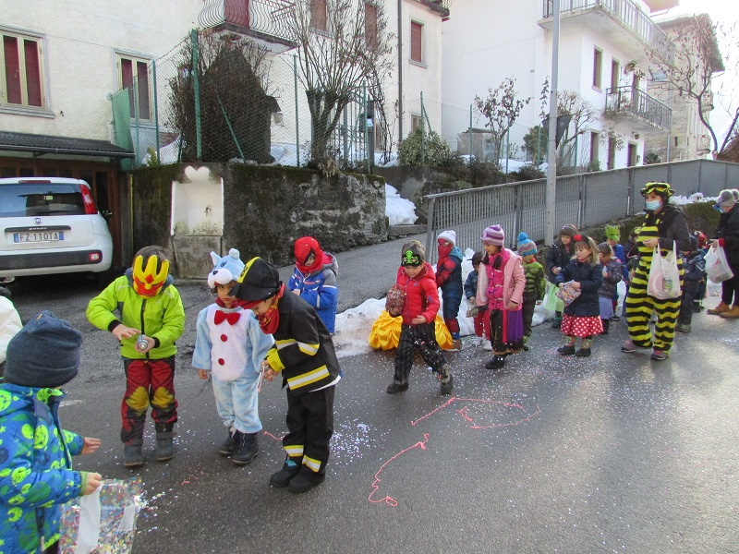
Giovedì grasso sfiliamo per le vie del paese lanciando coriandoli…

Slide 24
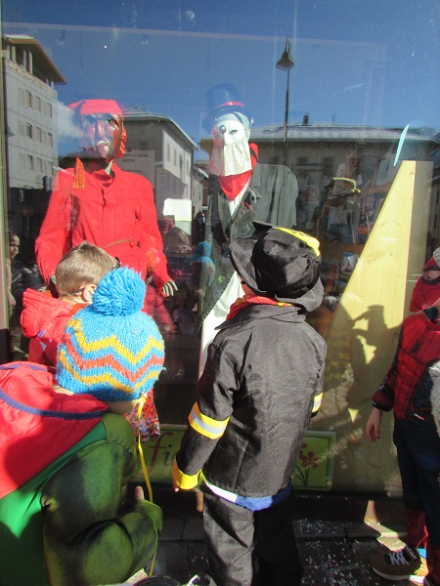
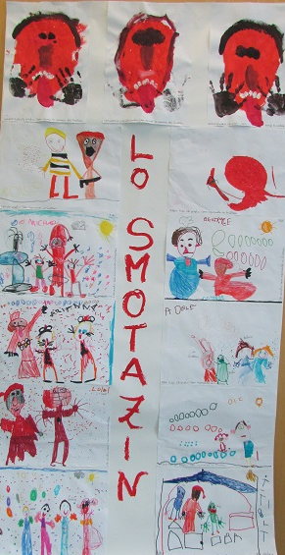
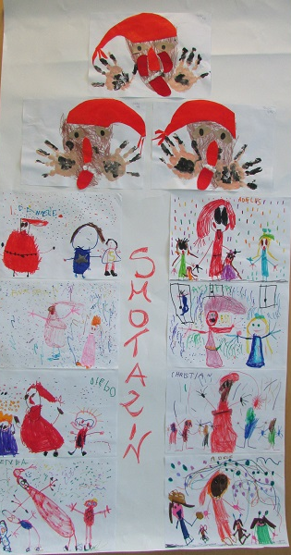
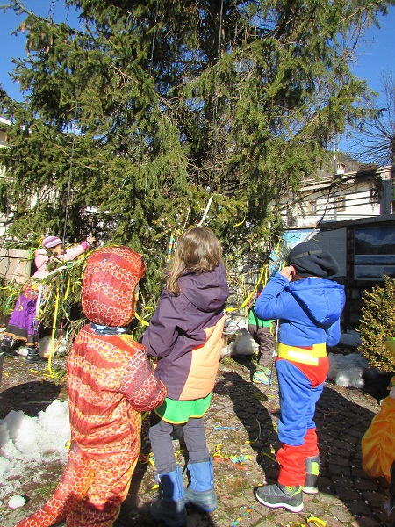
Arrivati in piazza nella vetrina dell’ufficio turistico ammiriamo la nostra maschera tradizionale.
Lo Smotazin e il Cavalier.

Slide 25
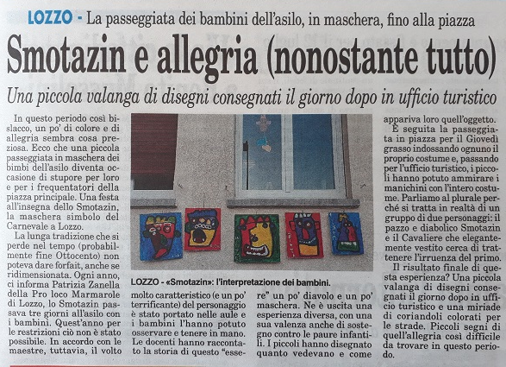
Sull’Amico del Popolo….Così scrivono di noi.

Slide 26
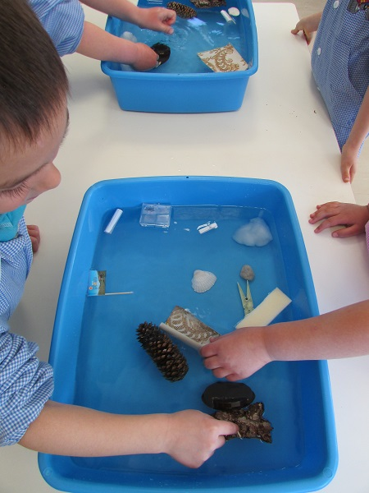
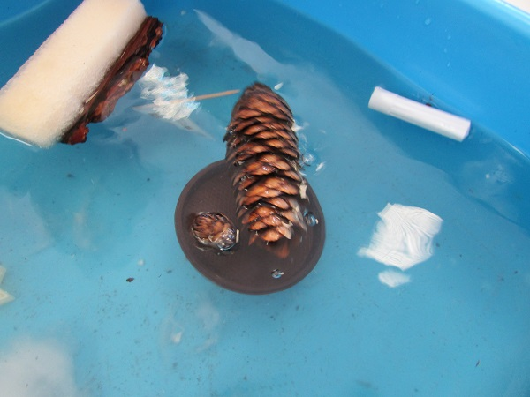
Galleggiamento
Lunedì 22 febbraio disponiamo sul tavolo due vaschette con l’acqua e alcuni oggetti di diverso materiale.
«Il sasso va giù…come la molletta!»
«La pigna e la corteggia galleggiano…»
«Anche il tappo di plastica sta su…ma se ci metto sopra questo?»

Slide 27
«La scatolina di plastica sta a galla…se metto dentro la carta?...Guarda! Sta ancora a galla!»
L’esperienza condivisa tra pari aumenta le conoscenze dell’intero gruppo.

Slide 28
Il volume
Martedì 23 febbraio ricordiamo insieme cosa era successo alla Strega Bistrega quando buttò il sasso nel pentolone pensando fosse Pierino.
«Il sasso va giù e fa uscire l’acqua che la scotta…»
Se mettiamo i sassi nell’acqua cosa succede?
«Si sposta in su…»
Un sasso per ogni bambino e…piano piano
«L’acqua sale…è
arrivata a 400»
15 sassolini hanno
spostato il livello
dell’acqua di 100ml.
Proviamo con 2 più
grandi…
«Sempre 400…perché
Pesano uguale..»

Slide 29
Equilibrio
Mercoledì 24 febbraio ricordiamo con i bambini l’impresa di Pierino, fa una torre di pignatte e arriva fino al camino.
Diamo ai bambini divisi in gruppi d’età , ciotole, tappi di sughero,
scatole per costruire delle torri.
Le difficoltà non
mancano ma in
gruppo le soluzioni
si trovano più
facilmente.

Slide 30
Qual’ è la torre più alta?
Che torre! Incolla Pierino in ALTO e la Strega in BASSO
Ordina le torri dalla più BASSA alla più ALTA.

Slide 31
Giornate dello sport
In equilibrio sulla neve ghiacciata!
Sul sentiero troviamo tante impronte….
«Guarda è passato un cervo!»

Slide 32
Non è stato semplice arrivare in fondo ma ci siamo riusciti tutti!

Slide 33
Alla fine un po’ di acrobazie su un mucchio di neve….
Se scendiamo insieme è più semplice!

Slide 34
Abbiamo usato diverse tecniche per realizzare le maschere che poi sono servite per addobbare l’atrio, le finestre delle sezioni e per abbellire il muro esterno dell’edificio.
Dalla storia letta a inizio percorso, abbiamo preso spunto non solo per approfondire il tema del Carnevale ma, anche per proporre ai diversi gruppi di età alcuni semplici esperimenti. Queste attività hanno permesso il peer tutoring, attivando un passaggio di conoscenze e strategie tra pari. I bambini aiutandosi a vicenda mettono a disposizione del gruppo le proprie competenze sentendosi allo stesso tempo capaci.

